Slide 1
Práctica 2
Diseño 3D de un Robot en Blender
Alberto León Luengo

Slide 2
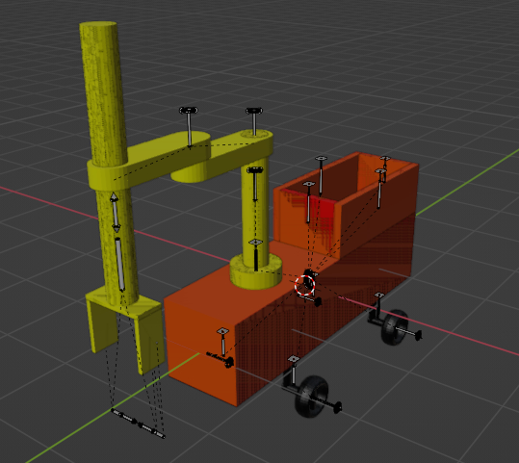
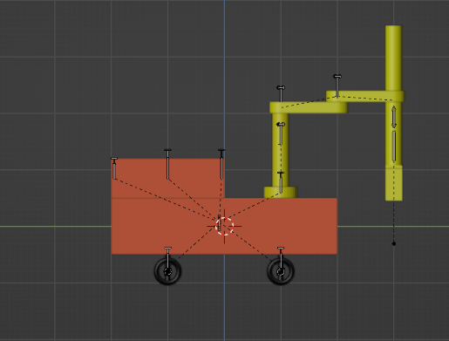
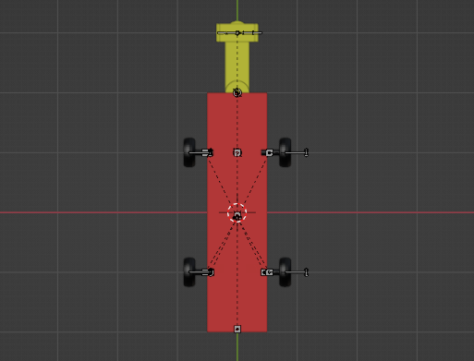
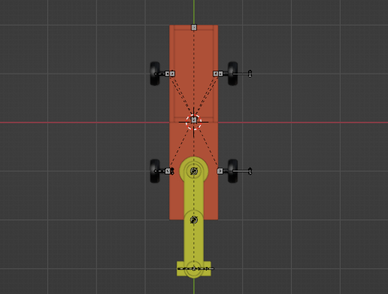
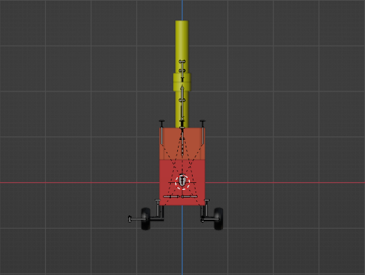
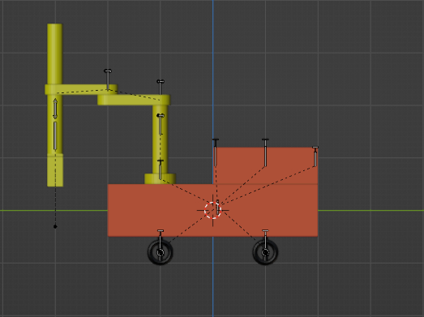
Modelado del Robot

Slide 3
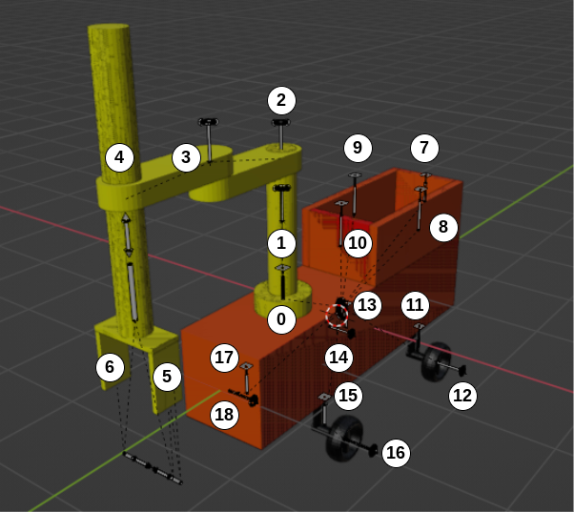
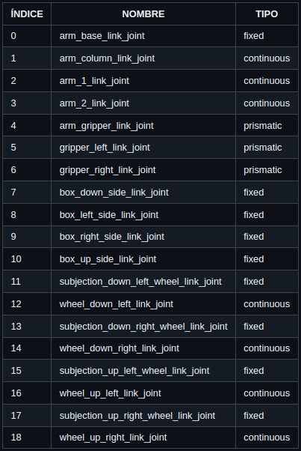
Diseño del Robot en Blender

Slide 4
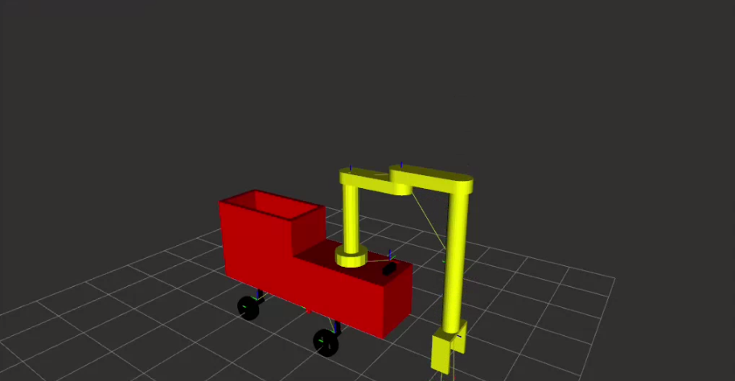
Mecanismo Pick & Place (Paso 1)
Imágenes Robot del Proceso de Recolección del Cubo
Imagen 1: Bajada del Brazo

Slide 5

Mecanismo Pick & Place (Paso 2)
Imágenes Robot del Proceso de Recolección del Cubo
Imagen 2: Agarre del Cubo con la Pinza

Slide 6
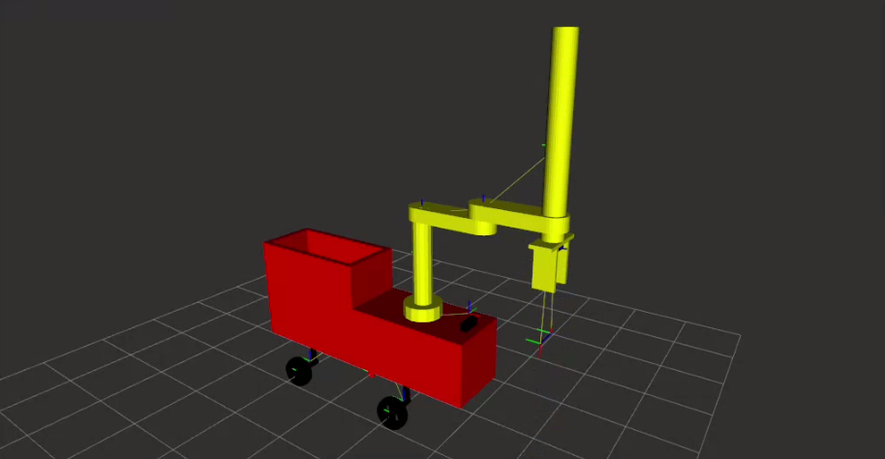
Mecanismo Pick & Place (Paso 3)
Imágenes Robot del Proceso de Recolección del Cubo
Imagen 3: Subida del Brazo

Slide 7
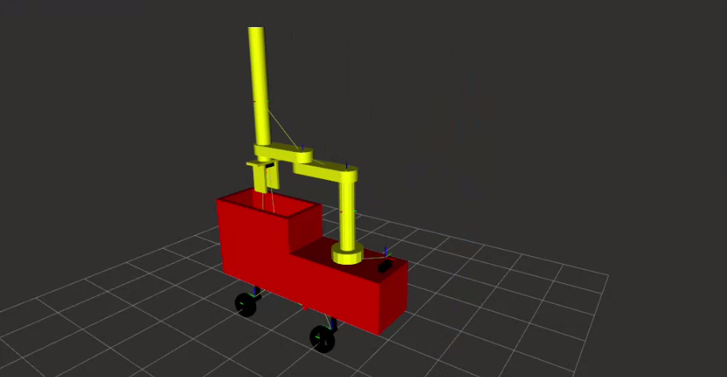
Mecanismo Pick & Place (Paso 4)
Imágenes Robot del Proceso de Recolección del Cubo
Imagen 4: Giro del Brazo hacia el Depósito

Slide 8

Mecanismo Pick & Place (Paso 5)
Imágenes Robot del Proceso de Recolección del Cubo
Imagen 5: Suelta del Cubo con la Pinza

Slide 9
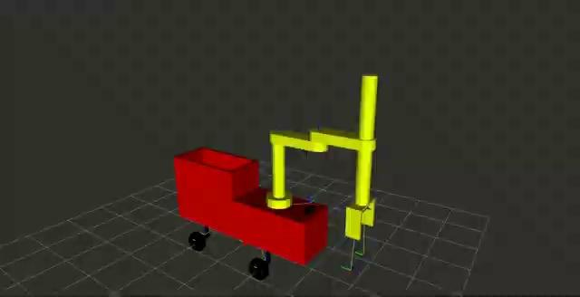
Primera Aproximación: Mecanismo Pick & Place
Video RViz Mecanismo Pick & Place

Slide 10
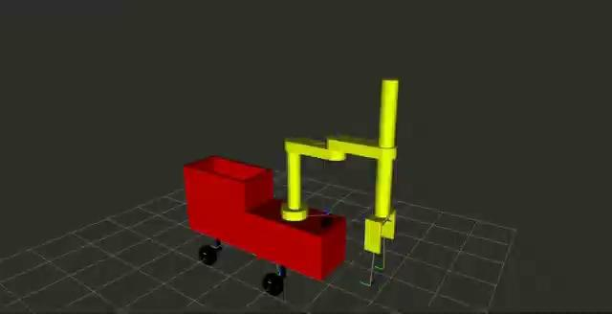
Segunda Aproximación: Mecanismo Pick
Video RViz Mecanismo Pick

Slide 11
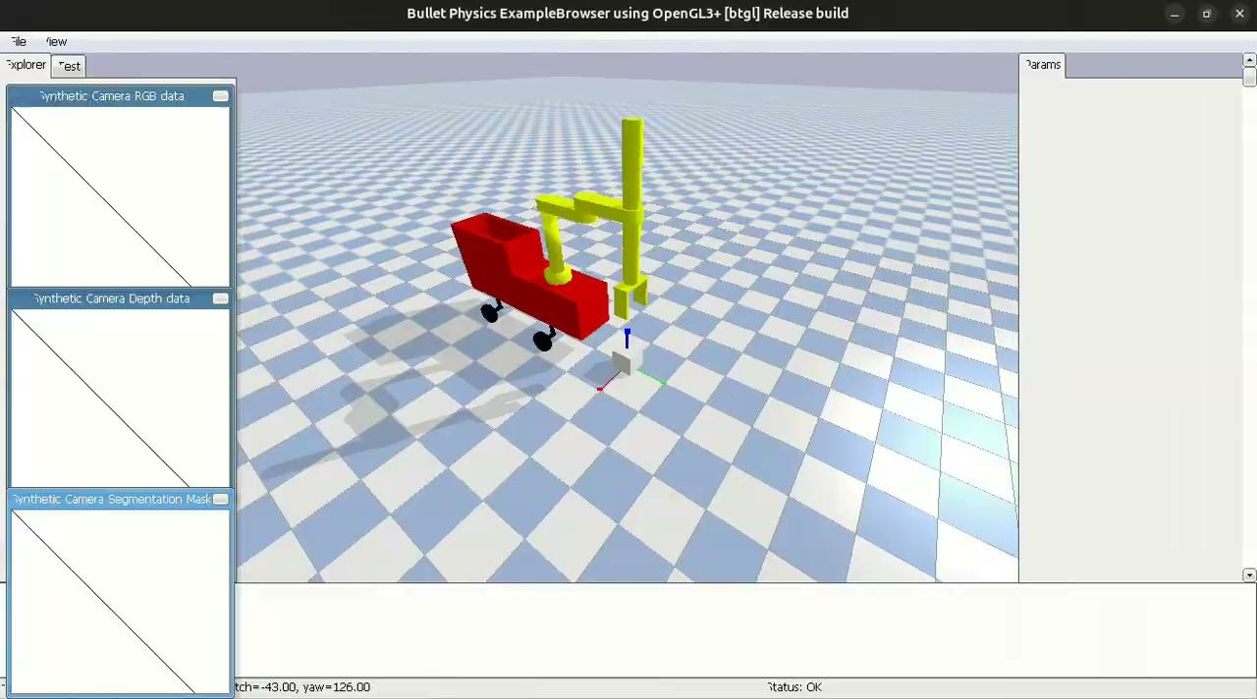
Ejecución de la Fase 3 en PyBullet (Cubo en [0, 0 ,0])
Vídeo Ejecución Fase 3

Slide 12
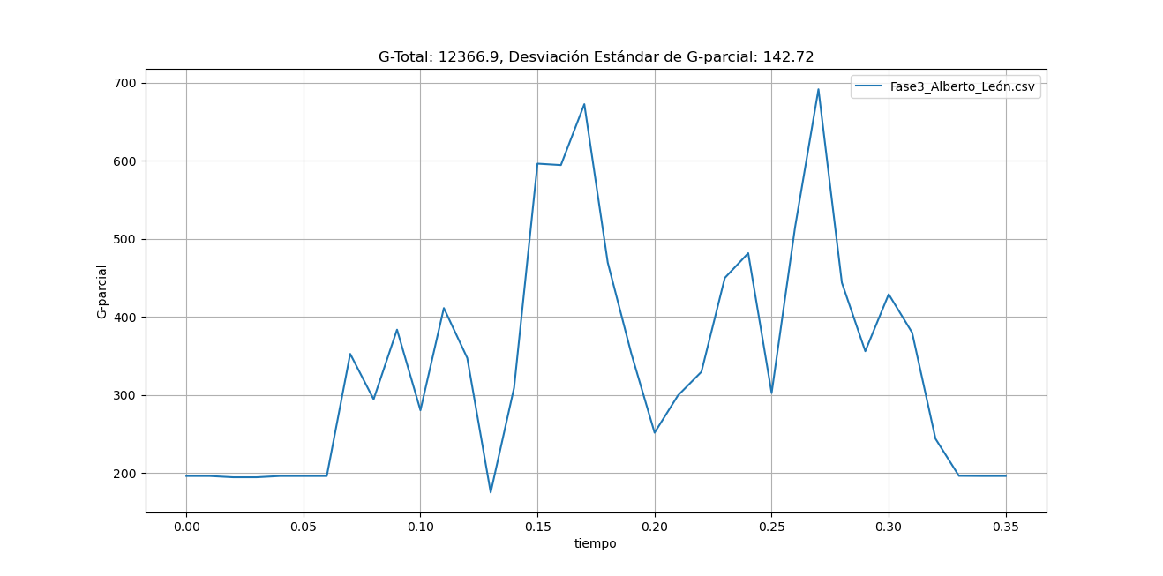
Plot Resultante de la Fase 3 (Cubo en [0, 0, 0])
Imagen Gráfica Fase 3

Slide 13
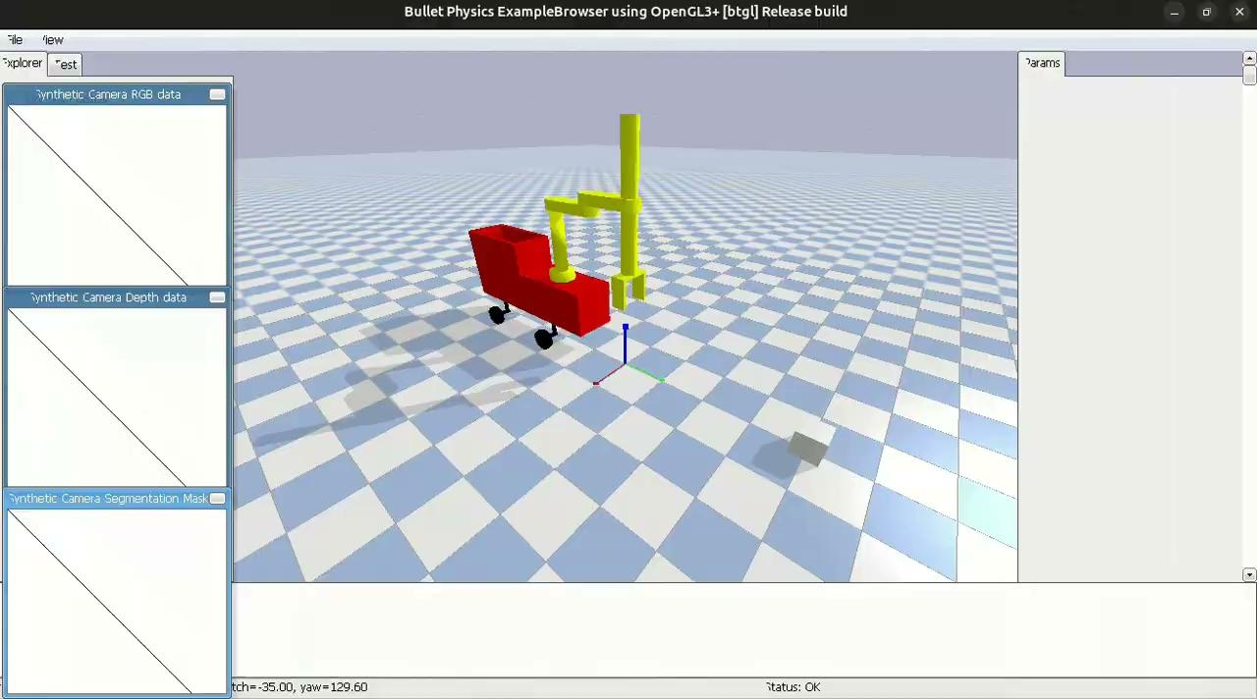
Ejecución de la Fase 3 en PyBullet (Cubo en [0, 4, 0])
Vídeo Ejecución Fase 3

Slide 14
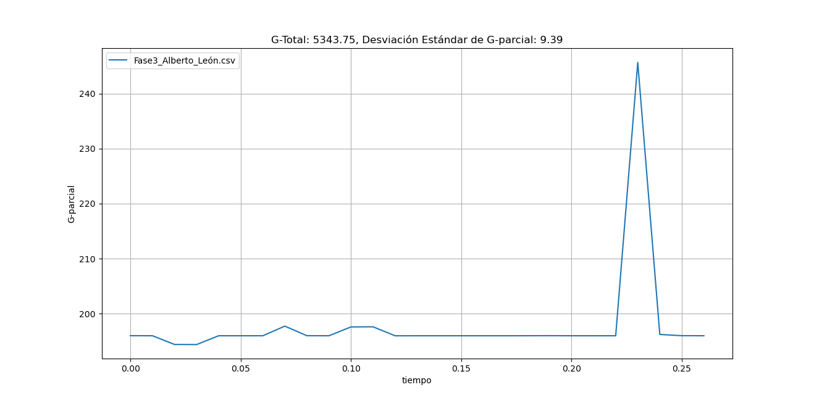
Plot Resultante de la Fase 3 (Cubo en [0, 4, 0])
Imagen Gráfica Fase 3

Slide 15
FIN
Muchas gracias por tu atención

